Slide 1
От Шекспира до монархии: 10 вещей, которыми гордятся британцы

Slide 2
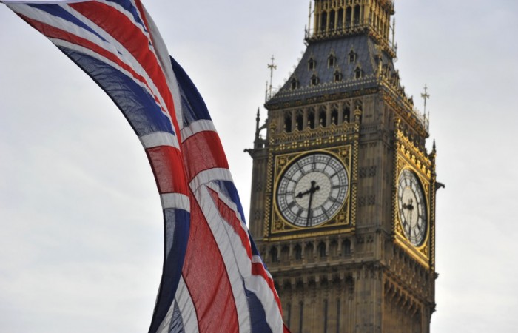
Британцы не отличаются особым патриотизмом, но они гордятся своей страной, как недавно выяснилось в ходе опроса общественного мнения. Согласно результатам опроса, проведенного организацией «Демос», Уильям Шекспир значится первым пунктом в списке из 10 вещей, которыми больше всего гордятся британцы. Шекспир по популярности опережает даже членов королевской семьи, включая принца Уильяма и Кейт Миддлтон.

Slide 3
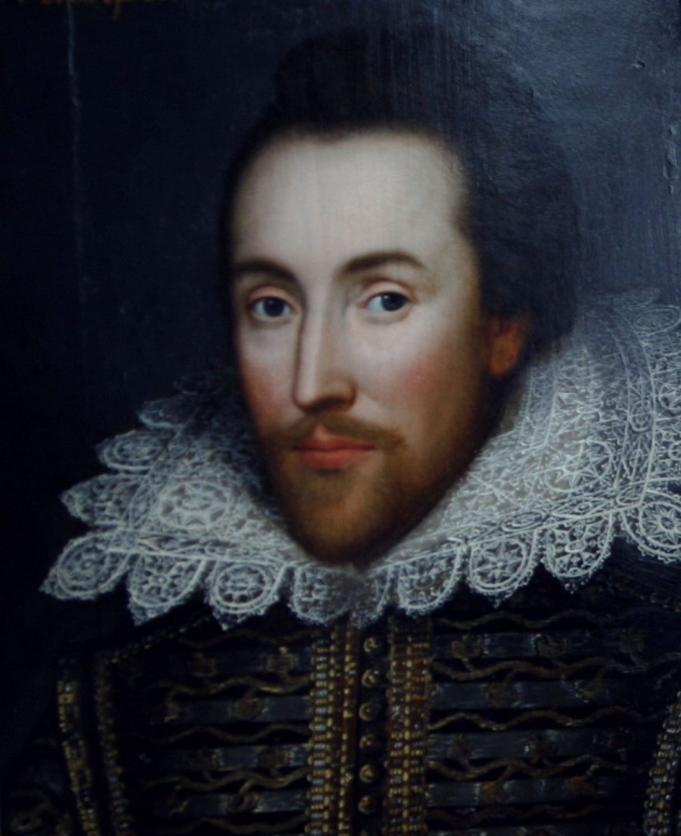
Шекспир (75%) Созданный 300 лет назад портрет Уильяма Шекспира, единственное изображение, как считается, запечатлевшее подлинный облик Шекспира.

Slide 4
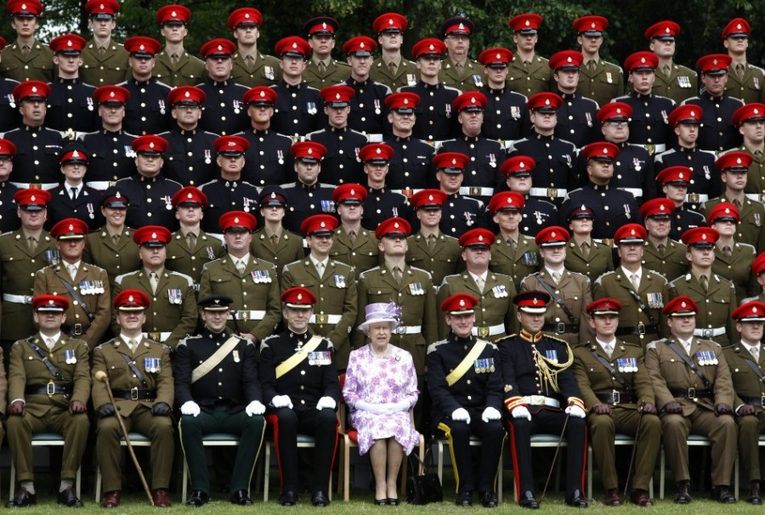
2. Национальная гвардия (72%). Британская королева Елизавета позирует с членами национальной гвардии после их возвращения с военной операции в Афганистане в Личфилд, центральная Англия, 20 июля 2011 года.

Slide 5
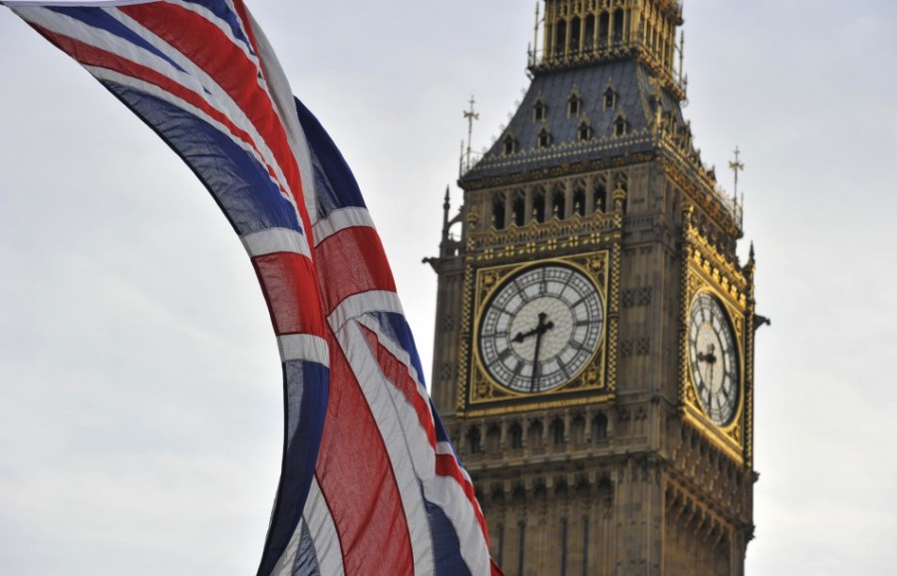
3. Юнион Джек, флаг Соединенного Королевства (71%). Флаг Объединенного Королевства над башней Биг-Бена и зданием Парламента в Лондоне 24 октября 2011 года.

Slide 6
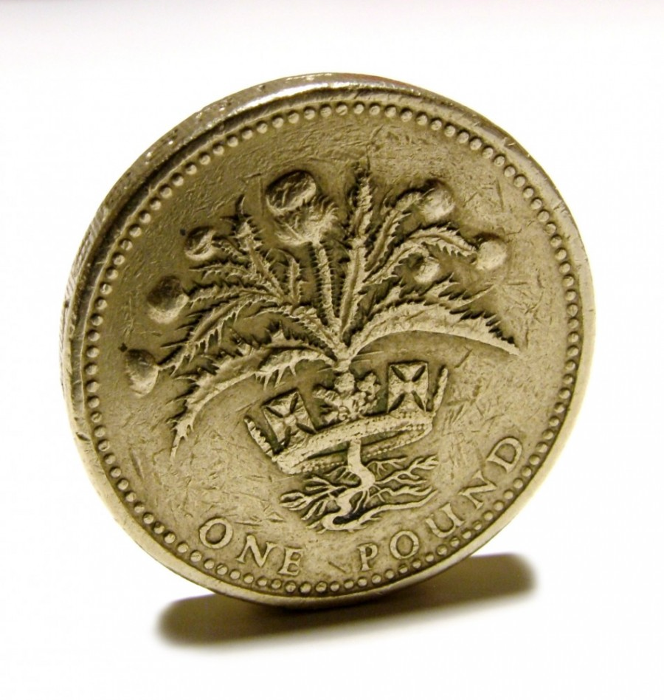
4. Фунт стерлингов (70%). Национальная валюта вызывает у британцев чувство гордости.

Slide 7
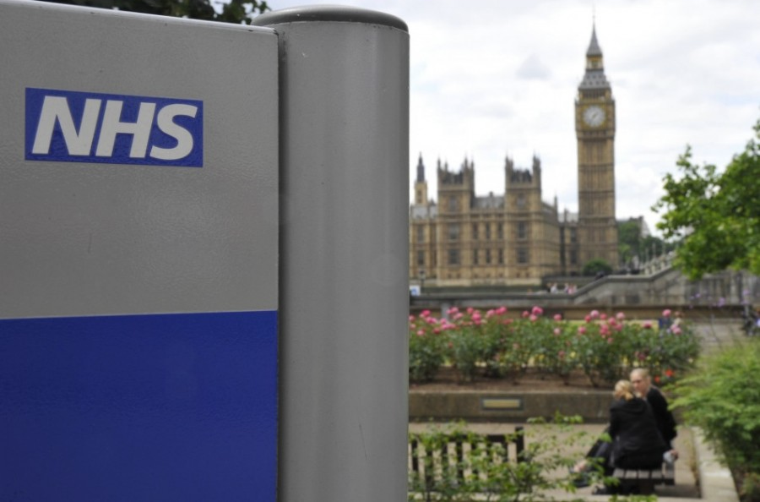
5. Национальная служба здравоохранения (69%). Логотип Национальной службы здравоохранения (NHS), на здании больницы Святого Томаса, напротив здания Парламента в Лондоне 7 июня 2011 года.

Slide 8
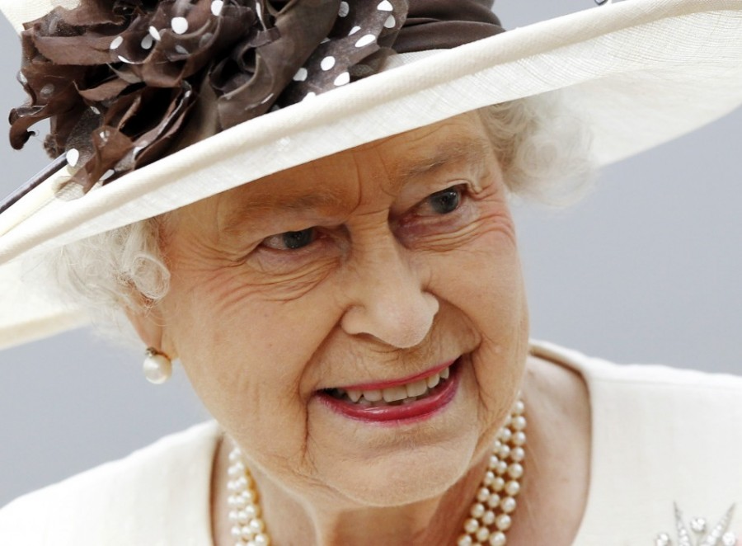
6. Британская монархия (68%). Британская королева Елизавета, конституционная монархиня, покидает церковную службу в честь 400-летия Библии короля Джеймса в Вестминстерском аббатстве в центре Лондона 16 ноября 2011 года.

Slide 9
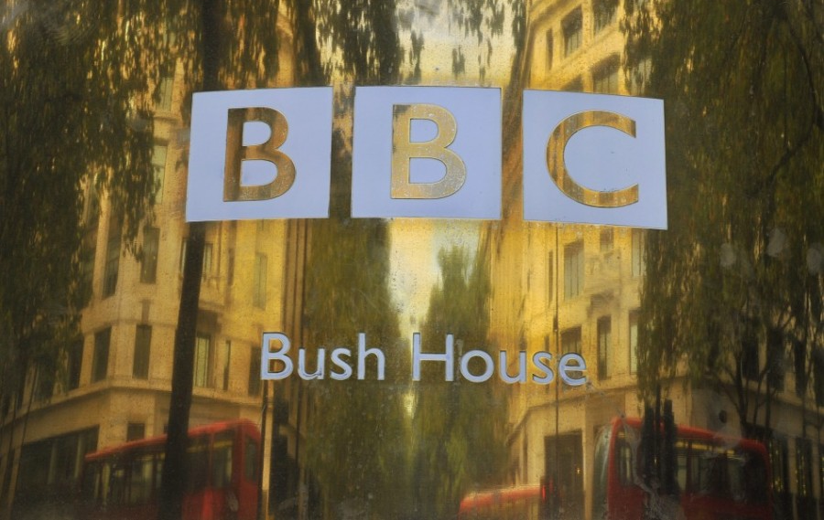
7. BBC (63%). Британской широковещательной компанией гордятся чуть больше 60 процентов британцев. Логотип ВВС в центре Лондона 6 октября 2011 года.

Slide 10
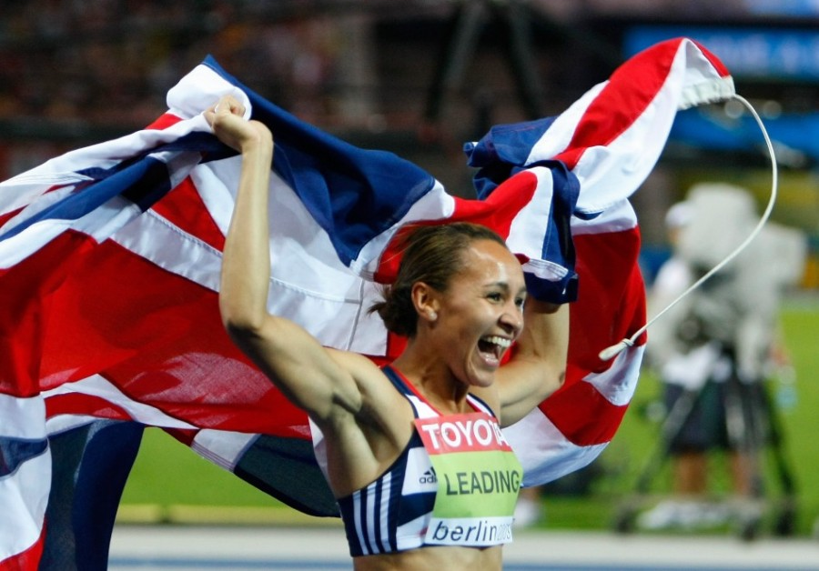
8. Спортивные достижения (58%). Джессика Эннис из Великобритании радуется после победы в семиборье среди женщин во время чемпионата мира по легкой атлетике на Олимпийском стадионе в Берлине 16 августа 2009 года.

Slide 11
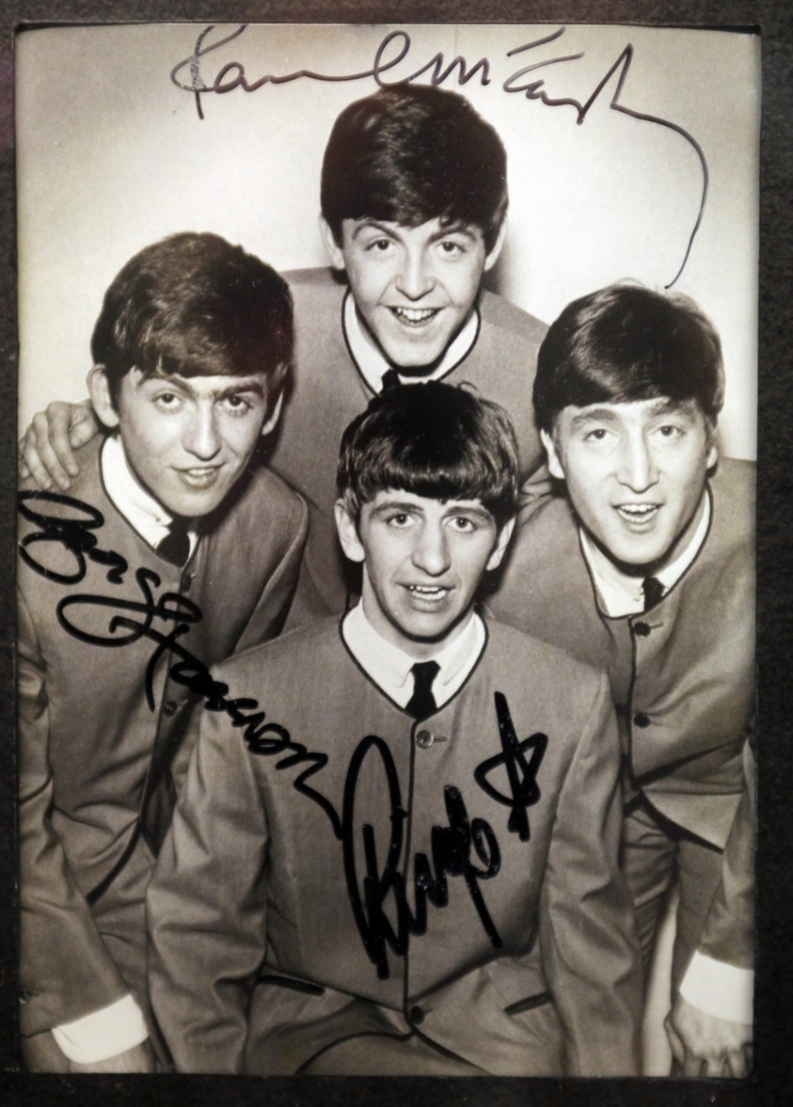
9. «Beatles» и судебная система. Фотография «The Beatles» с автографом на выставке в Буэнос-Айресе 4 октября 2010 года.

Slide 12
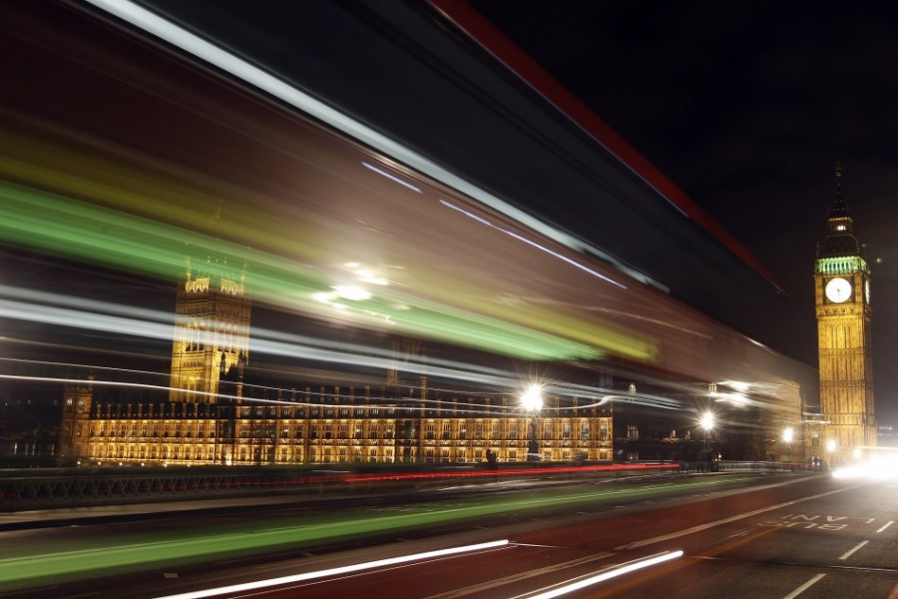
10. Парламент (47%). Здания британского парламента в Лондоне 18 января 2011 года.

